Slide 1
Røg- og nikotinfri skoletid på grundskoler – hvordan?

Slide 2
Røg- og nikotinfri skoletid er et lovkrav
Røg- og nikotinfri skoletid betyder, at der ikke må ryges, dampes eller snuses i skoletiden – hverken på eller uden for matriklen
Lever skolerne i XX Kommune op til dette?
Notes:
Lovgivning om røg- og nikotinfri skoletid
Røg- og nikotinfri skoletid betyder, at der ikke må ryges, dampes eller snuses i skoletiden – hverken på eller uden for matriklen.
Siden 2021 har røg- og nikotinfri skoletid for elever været et lovkrav på alle grundskoler, kostskoler, efterskoler og ungdomsuddannelser. Kræftens Bekæmpelse anbefaler, at reglerne også omfatter ansatte, hvilket også er besluttet lokalt på langt de fleste skoler.
Ifølge loven omfatter røg- og nikotinfri skoletid alle tobaksrelaterede produkter. Det betyder alle produkter menes alle produkter med tobak og nikotin, der ikke er godkendt som lægemidler. Det omfatter også øvrige relaterede produkter som fx e-cigaretter uden nikotin.
Derudover er det ikke tilladt at ryge eller anvende andre tobaksrelaterede produkter på skolens område. Dette gælder alle - både ansatte og andre besøgende.

Slide 3
Generelt er der stadig et problem
8 pct. af eleverne i 9. klasse ryger dagligt eller lejlighedsvist
66 pct. af dem gør det i skoletiden
6 pct. af eleverne i 9. klasse bruger røgfri nikotinprodukter dagligt eller lejlighedsvist
83 pct. af dem gør det i skoletiden

Slide 4
Hvorfor er det en god ide at overholde lovgivningen?
Rygning og røgfri nikotinprodukter bør ikke være en del af det sociale fællesskab
Eleverne inspirerer ikke hinanden til at ryge og bruge røgfri nikotinprodukter
Eleverne lærer ikke at ryge eller bruge røgfri nikotinprodukter i skolen
Små elever, forældre og andre gæster oplever ikke rygning og røgfri nikotinprodukter
Særligt socialt udsatte børn og unge profiterer af indsatsen – mindsker ulighed i sundhed
Skolen sender et signal om, at den går op i elevernes sundhed og trivsel
Rygning samt brug af røgfri nikotinprodukter hører ofte sammen med mistrivsel
Rygning og røgfri nikotinprodukter skaber afhængighed som svækker koncentrationsevne og læring

Slide 5

Typiske bekymringer hos skolen
Modstand fra medarbejderne
Eleverne ryger og bruger røgfri nikotinprodukter alligevel
Rygning og røgfri nikotinprodukter er elevernes mindste problem
Hvem skal kontrollere og være ”bussemand” ?
Skal man rende efter eleverne op til supermarkedet eller om bag busken?
Hvilke sanktioner skal der være?

Slide 6
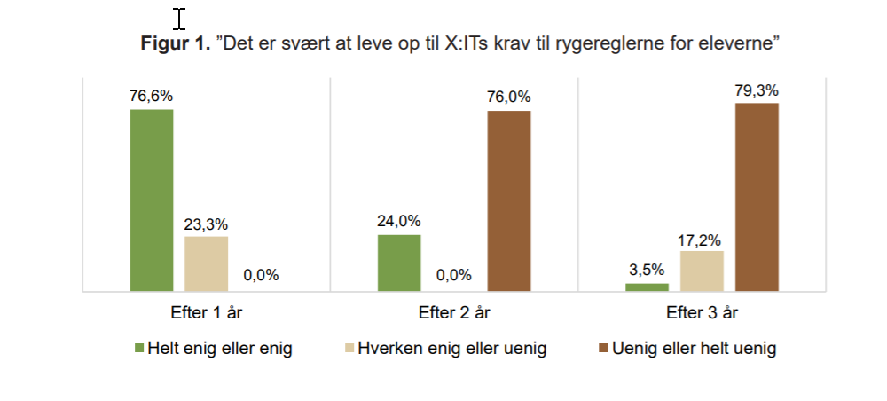
Røg- og nikotinfri skoletid virker hvis det tages alvorligt
Vi ved, at det har virket. Vi har slet ikke samme antal rygere nu
Jeg var bekymret for, at lærerne skulle bruge deres tid på at være politimænd, men det er gået langt bedre, end vi har forventet.
Der er sket en holdningsændring blandt eleverne, til at rygning nu anses som noget, man ikke gør

Slide 7

Hvad skal der til?
Politik, regler og håndhævelse
Kommunikation og handling

Slide 8

Politik
Formål
Definition røgfri (rygning, nikotinposer, snus, puffbars, dampe mv.)
Definition skoletid (på og udenfor matriklen, udflugter mv.)
Afgrænse frikvarter til matrikel
Hvem er omfattet (elever, ansatte, gæster)
Kommunikation (hjemmeside, Aula, skilte mv.)
Ordensregler og sanktioner
Ansvar
Startdato
Notes:
Det er god ide, at have en politik som skaber en tydelig ramme gennem blandt andet klare definitioner

Slide 9

Ordensregler – hvorfor?
Omsorg for eleverne (både brugere og ikke brugere af røg og røgfri nikotinprodukter)
Nemmere at tage motiverende samtale
Ansatte og ledelse kender deres ansvar, opgaver og rollefordeling
”De steder, hvor folk ryger eller bruger røgfri nikotinprodukter, kommer lærerne jo ikke ned, selvom de ved, at de er dernede.”

Slide 10
Håndhævelse og sanktioner
Tydelige regler og konsekvent håndhævelse gør det nemmere at håndtere røg- og nikotinfri skoletid. Hvis eleverne ved og mærker at der er konsekvens, er de mere tilbøjelige til at overholde regler, og det gør det nemmere at tage den motiverende snak med eleven. Hvis der ikke er klare regler og konsekvent håndhævelse, er det nemmere at overtræde reglerne, og det kan føre til endeløse diskussioner mellem ansat og elev.
Notes:
Tydelige regler og konsekvent håndhævelse gør det nemmere at håndtere røgfri skoletid. Hvis eleverne ved og mærker at der er konsekvens, er de mere tilbøjelige til at overholde regler, og det gør det nemmere at tage den motiverende snak med eleven. Hvis der ikke er klare regler og konsekvent håndhævelse, er det nemmere at overtræde reglerne, og det kan føre til endeløse diskussioner mellem ansat og elev.

Slide 11

Håndhævelse og sanktioner
”Jeg vil tro jeg haft et par møder med forældre, og så er det sluttet der. De fleste unge gør sig faktisk umage for at leve op til de forventninger vi voksne har til dem”
Ansatte runderer i frikvarterer (på og i nærheden af matriklen)
Indberet når elev tages i at ryge/snuse eller lugter af røg
Eksempel sanktionstrappe:
Mundtlig advarsel
Skriftlig advarsel
Udgangsforbud frikvarter
Midlertidig bortvisning
Ved alle sanktioner:
  Støttende samtale
  Kontakte forældre
  Registrering elevsag
”I starten var der nogle der udfordrede reglerne, men det er ikke sådan noget med at man så får chancer. Jeg har måske haft 5-10 samtaler i starten. Nu sker det ikke mere”
Notes:
Tydelige regler og konsekvent håndhævelse gør det nemmere at håndtere røgfri skoletid. Hvis eleverne ved og mærker at der er konsekvens, er de mere tilbøjelige til at overholde regler, og det gør det nemmere at tage den motiverende snak med eleven. Hvis der ikke er klare regler og konsekvent håndhævelse, er det nemmere at overtræde reglerne, og det kan føre til endeløse diskussioner mellem ansat og elev.
Sanktionstrappe
Når elev er taget i at ryge/tage snus eller lugter af røg i skoletiden.
Ansatte der har med unge at gøre, er vant til at drage omsorg for eleverne ved at gå i dialog og spørge ind til, hvad der er svært. Langt hen ad vejen handler det jo blot om at følge de samme procedurer, som skolen har i forhold til andre
Hvordan opdage snus, nikotinposer?
Det er svært at opdage snus, fordi det ikke lugter eller ryger og let kan skjules. Men man kan faktisk godt se, når der sidder en snuspakke under overlæben.
Eksempel sanktionstrappe:
Mundtlig advarsel
Skriftlig advarsel
Udgangsforbud frikvarter
Midlertidig bortvisning (i op til 10 dage)
Ved alle sanktioner:
Støttende samtale
Kontakte forældre
Registrering elevsag

Slide 12
Rollefordeling
”Min vigtigste opgave er ikke at fordømme, men hjælpe og støtte dem til hvordan de kan klare en skoledag uden cigaretter”
Mange ansatte er bange for, at deres relation til eleverne bliver påvirket, når de skal håndhæve et ryge- og nikotinforbud. Derfor er det vigtigt, at der er en klar rollefordeling mellem ledelse og ansatte. Det kan for eksempel være ved at:
Ansatte har ansvar for at påpege overtrædelse overfor elev og informere ledelsen.
Ledelsen har ansvaret for at konfrontere eleverne og give sanktioner samt henvise til trivselsmedarbejder.
Trivselsmedarbejder eller lignende har ansvaret for at tage motiverende støttende samtale, hjælpe med at komme igennem skoledag uden tobak og røgfri nikotinprodukter, henvise stoptilbud mv.

Slide 13

Ejerskab og ansvar
Det er vigtigt at ledelsen går foran og viser medarbejdere, elever, forældre mv. at lovgivningen skal overholdes – og ikke mindst hvorfor..
Afsæt den nødvendige tid til at involvere ansatte, elever og forældre, så de forstår reglerne, og kan komme med ideer til hvordan alle kan bidrage til en røg- og nikotinfri skoletid (fx alternative pausemuligheder)
Ledelsen sørger for at medarbejdere kender og udfører deres opgaver i forhold til at overholde røg- og nikotinfri skoletid
Ledelsen følger løbende op på om opgaverne udføres og hvordan indsatsen virker
Hvis ikke skolen har røg- og nikotinfri arbejdstid for ansatte, er det vigtigt at få det indført – ellers er det svært at håndhæve overfor eleverne..
Kommuniker budskabet og reglerne i alle relevante fora
Notes:
Det er vigtigt, at der signaleres fuldkommen enighed på tværs i medarbejdergruppen og i ledelsen.
I starten behov for flere snakke med elever, der har svært ved at holde sig røg- og nikotinfri i skoletiden, og som har brug for støtte til det.
Ressourceforbruget omfatter primært den forberedende dialog med elever, ansatte og forældre. I forbindelse med indførelsen har nogle skoler afsat ekstra ressourcer til gårdvagter i en periode.
Skoler, der har indført røg- og nikotinfri skoletid, fortæller, at der kan være enkelte forældre, som er uforstående over for de nye regler. Erfaringerne er dog, at forældrene efter noget tid vænner sig til det. I kan involvere skolebestyrelsen i formidlingen af røgfri skoletid til forældrene. Især er det en fordel, at forældre kender præmissen for røg- og nikotinfri skoletid, hvis deres barn bryder reglerne, og skolen derfor kontakter hjemmet.
Det kan være en god ide at gøre naboerne til uddannelsesstedet opmærksom på reglerne, og hvordan de skal forholde sig, såfremt de påvirkes negativt. Det kan være elever, der på trods af forbuddet forlader skolen for at ryge eller tage røgfri nikotinprodukter og dermed bliver til gene for naboerne. En skole har konkret i ordensreglerne skrevet, at ryge- og nikotinforbuddet gælder i skoletiden og på omkringliggende fortove og indkørsler.
Der er vigtigt, at kursister og andre besøgende på forhånd er gjort opmærksomme på skolens røg- og nikotinfri politik. Der bør endvidere være taget stilling til, hvordan det håndteres, såfremt kursister og besøgende ikke overholder reglerne. Her kan budskabet være, at det er for at hjælpe de yngre elever, at der ikke må ryges og snuses i skoletiden. Det er ikke de voksne nikotinbrugere, der er målet. Det er de unge, der enten ikke er afhængige endnu eller slet ikke er begyndt.
I breve til nye elever kan skolen nævne, at der er i røg- og nikotinfri skoletid, så eleverne på forhånd er klar over, at sådan er reglerne, inden de starter. Ligesom det bør være en del af informationsmateriale og informationsmøder for kommende elever og forældre.

Slide 14
Få hjælp til indsatsen
Deltag på kurset "Sæt røg- og nikotinprodukter på dagsordenen” og bliv klædt på til at forstå og håndtere opgaven
Benyt X:IT som er en kombination af røg- og nikotinfri skoletid, undervisning og forældreinddragelse
  undervisningsmaterialet 'Gå op i røg’
  X:IT´s forældremateriale
Få besøg af frivillige sundhedsformidlere til undervisning i udskolingen – se hvor det er muligt her Frivillige sundhedsformidlere

Slide 15


Få hjælp til indsatsen
Hvis din skole ønsker hjælp til få skabt fælles fodslag blandt de ansatte omkring opgaven med at få røg- og nikotinfri skoletid implementeret, tilbyder Kræftens Bekæmpelse facilitering af et fællesmøde for alle ansatte.
Kontakt roegfriskoletid@cancer.dk for at høre mere.
Kræftens Bekæmpelse anbefaler tre typer hjælp til stop, der alle er gratis:
  Telefonisk rådgivning via https://stoplinien.dk/
  Skræddersyet forløb i appen https://xhale.dk/
  Rådgivning med fysisk fremmøde, som tilbydes i de fleste kommuner https://stoplinien.dk/find-rygestoptilbud-naer-dig
Du kan gratis bestille forskellige materialer (fx postkort, plakater), der kan gøre opmærksom på røgfri skoletid hos jer og understøtte processen https://www.cancer.dk/webshop/katalog/pjecer/forebyggelse/rygning

Slide 16
Læs mere her:
Paragraf RØG: - En undersøgelse af nikotinforbruget blandt 15-25-årige. Kapitel 10 handler om nikotinforbruget i skoletiden.
Røgfri skoletid i grundskoler - Inspiration til at indføre røgfri skoletid i grundskolen.
Røgfri skoletid i Danmark, Skandinavien og internationale erfaringer - Statens Institut for Folkesundhed står bag et notat, som gennemgår litteraturen om erfaringer med røgfri skoletid.
https://www.cancer.dk/forebyg-kraeft/tobak-og-nikotin/skoler-og-uddannelser/roegfri-nikotinfri-skoletid-grundskoler_ungdomsuddannelser/

